Slide 1
Formando palabras
Mira la imagen que aparece en cada actividad, piensa cómo se escribiría.
Toca en las tarjetas amarillas que necesites para formar la palabra, pero en orden.
– H
F – H – CH
Autor: maestro Blas

Slide 2
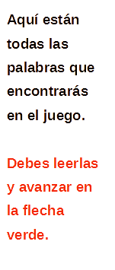

Slide 3
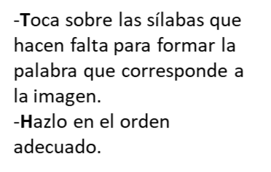
1
CHU
PE
TE
R

Slide 4
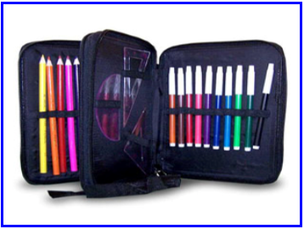
2
ES
TU
CHE
R

Slide 5
3
FA
MI
LIA
R

Slide 6
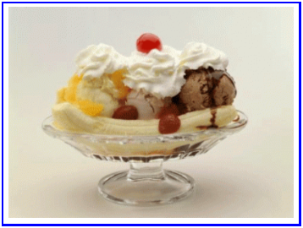
4
HE
LA
DO
R

Slide 7
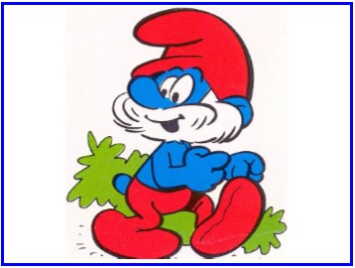
5
PI
TU
FO
R

Slide 8
6
SE
MA
FO
RO
R

Slide 9
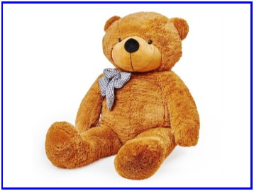
7
PE
LU
CHE
R

Slide 10
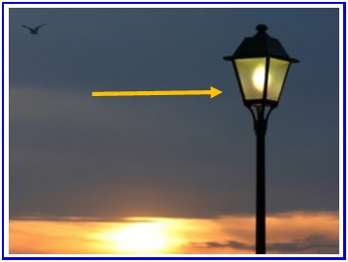
8
FA
RO
LA
R

Slide 11
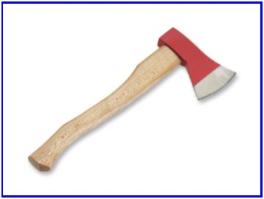
9
HA
CHA
R

Slide 12
10
HO
JA
R

Slide 13
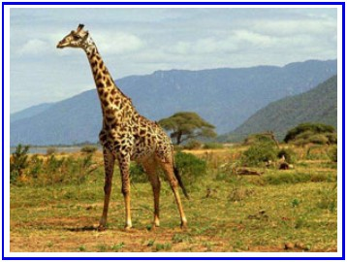
11
JI
RA
FA
R

Slide 14
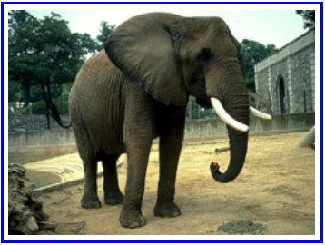
12
E
LE
FAN
TE
R

Slide 15
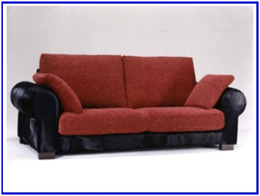
13
SO
FÁ
R

Slide 16
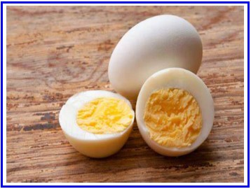
14
HUE
VO
R

Slide 17
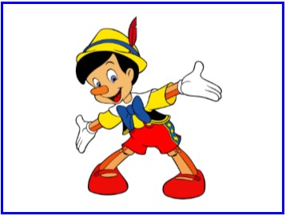
15
PI
NO
CHO
R

Slide 18
Has terminado
Actividad interactiva creada por el autor para el alumnado de la EI “El Castillo”

